Slide 1

Литература
6
класс
В.Г.Распутин
Рассказ «Уроки французского»
Урок 2.

Slide 2

ПЛАН УРОКА
1. Беседа по вопросам.
2. Исторические особенности времени в рассказе.
3. Деревенская проза.
4. Герой и его сверстники.
5. Анализ эпизодов.
Notes:
Пытались взаимосвязьвеществ

Slide 3
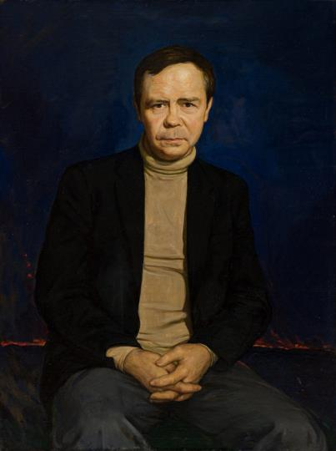
БЕСЕДА ПО ВОПРОСАМ
Как объясняет писатель автобиографический характер своего рассказа?
К кому обращён рассказ В.Г.Распутина?
Почему писатель рассказал в своем произведении об одной учительнице, а посвятил рассказ другой?
Notes:
Пытались взаимосвязьвеществ

Slide 4
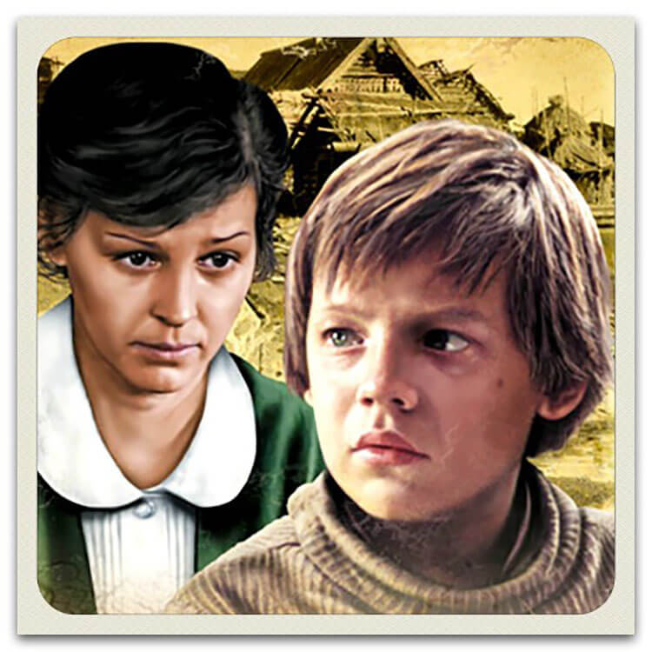
«УРОКИ ДОБРОТЫ»
В.Г.Распутин пишет о духовной памяти и духовном опыте человека, которые дают направление всей его жизни. Благодарная память писателя сделала добрые дела его учительницы достоянием читателей, он назвал свою статью «Уроки доброты».
Рассказ не был написан специально для детей. Он обращён и к взрослым, и к детям.
Notes:
Пытались взаимосвязьвеществ

Slide 5

«УРОКИ ДОБРОТЫ»
Посвящение рассказа матери трагически погибшего писателя и драматурга Александра Вампилова, тоже учительнице, объясняется, во-первых, желанием Распутина поддержать мать своего друга, а во-вторых, желанием поблагодарить таким образом всех учителей, дававшим когда-то уроки доброты.
Notes:
Пытались взаимосвязьвеществ

Slide 6
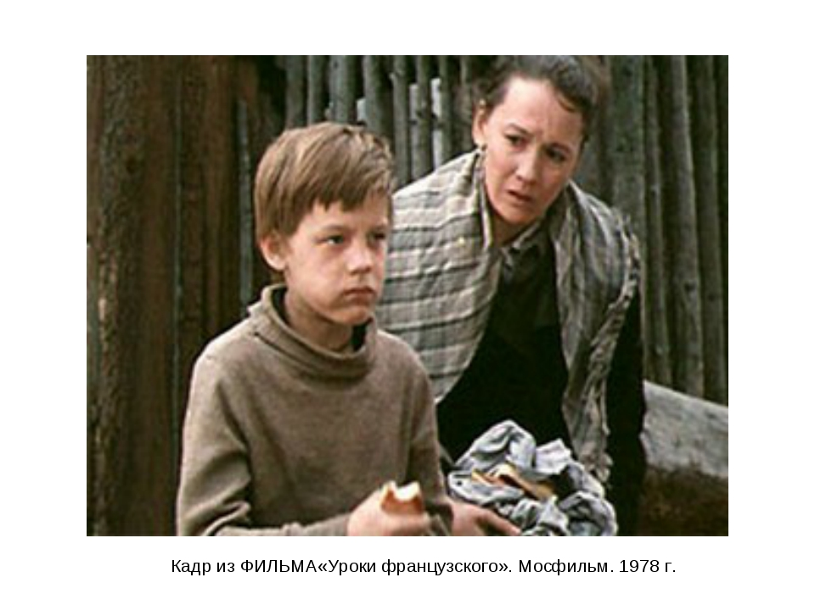
ИСТОРИЧЕСКИЕ ОСОБЕННОСТИ ВРЕМЕНИ
Исторические особенности времени отразились в рассказе глазами маленького мальчика: голод, разруха, обнищание деревни, сытая жизнь городских жителей.
Notes:
Пытались взаимосвязьвеществ

Slide 7
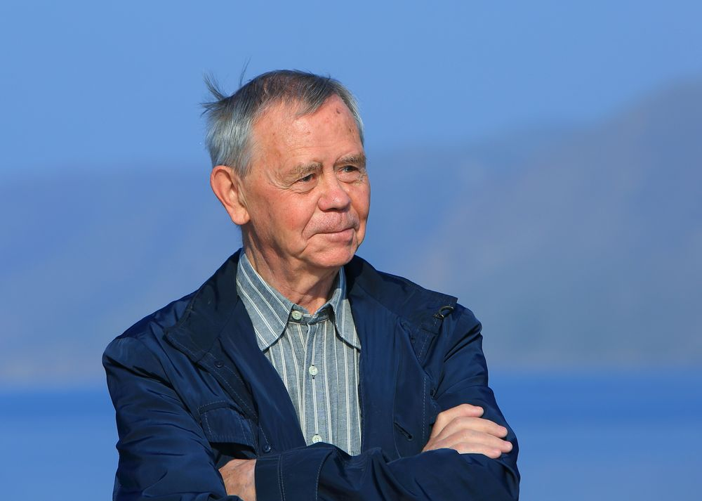
ДЕРЕВЕНСКАЯ ПРОЗА
Направление деревенской прозы, к которому относится произведение, было распространено в 60-х-80-х годах XX века. Суть его была в следующем: оно раскрывало особенности деревенского быта, подчёркивало его самобытность, поэтизировало и в чём-то идеализировало деревню. Так же прозе этого направления было свойственен показ разрухи и обнищания деревни, её упадка и тревоги за будущее села.
Notes:
Пытались взаимосвязьвеществ

Slide 8
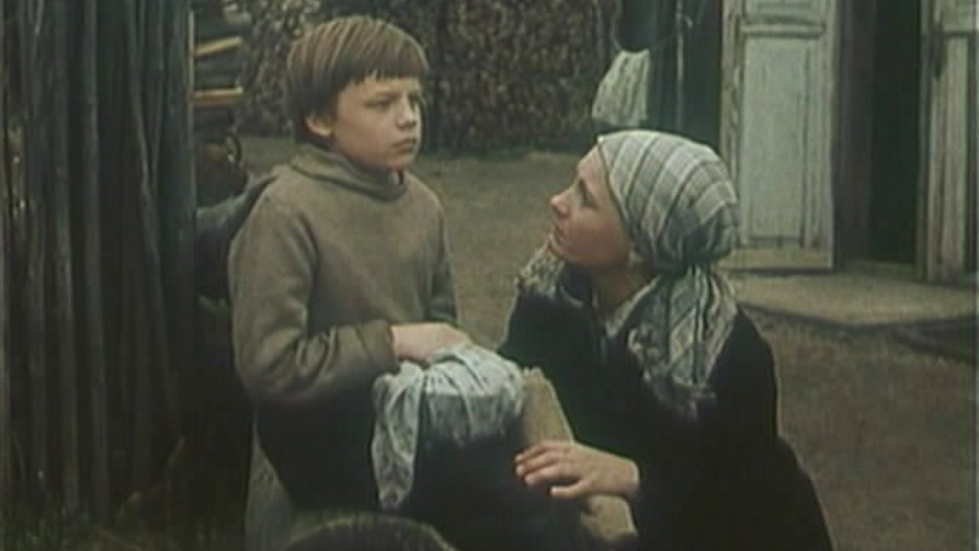
НАЧАЛО ДЕЙСТВИЯ РАССКАЗА
Начало действия рассказа относится к 1948 году. Это были первые послевоенные годы, неустроенные, голодные годы. Людям приходилось рано взрослеть, брать на себя взрослые обязанности.
Notes:
Пытались взаимосвязьвеществ

Slide 9
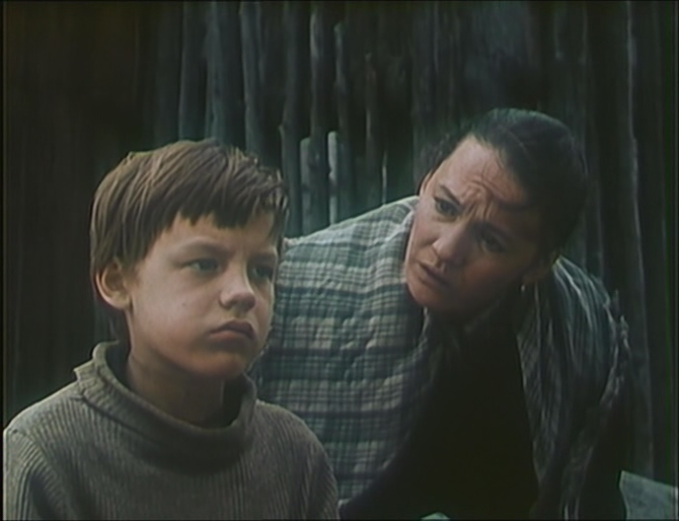
НАЧАЛО ДЕЙСТВИЯ РАССКАЗА
Мальчик был старшим из троих детей, хорошо учился, был «башковитым». В деревне, где жила семья, была только начальная школа. Чтобы учиться дальше, надо было перебираться в райцентр.
Notes:
Пытались взаимосвязьвеществ

Slide 10
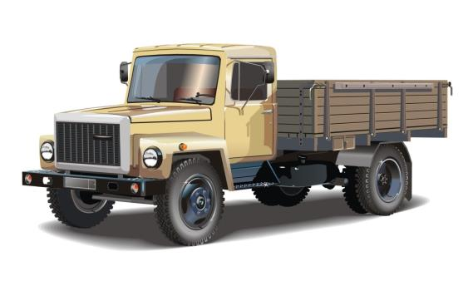
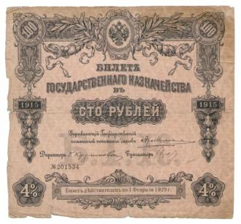
СЛОВАРНАЯ РАБОТА
Полуторка – грузовая машина грузоподъёмностью в 1,5 тонны.
Райцентр - город или село – центр административного района внутри области.
Облигации – ценные бумаги, которые выдавали людям в годы войны и после нее в счет заработной платы.
Notes:
Пытались взаимосвязьвеществ

Slide 11
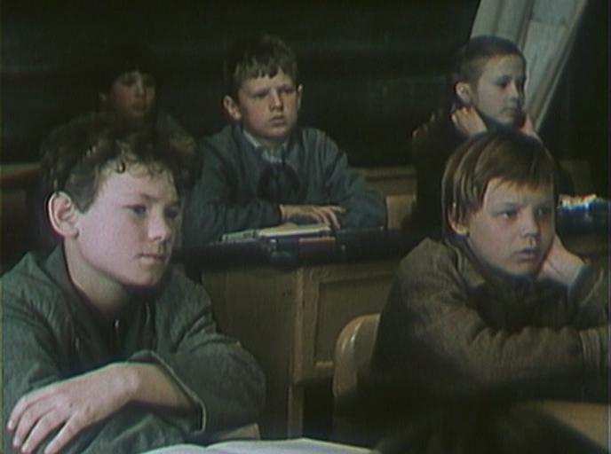
ПЕРВЫЕ ТРУДНОСТИ ГЕРОЯ
Непривычными оказались трудности с французским языком – мальчик привык учиться хорошо.
Тяжело было переносить голод. Ещё тяжелее было сознавать, что кто-то ворует еду, которую отрывая от младших детей, посылала мать. Но самым страшным оказалась тоска по дому.
Notes:
Пытались взаимосвязьвеществ

Slide 12
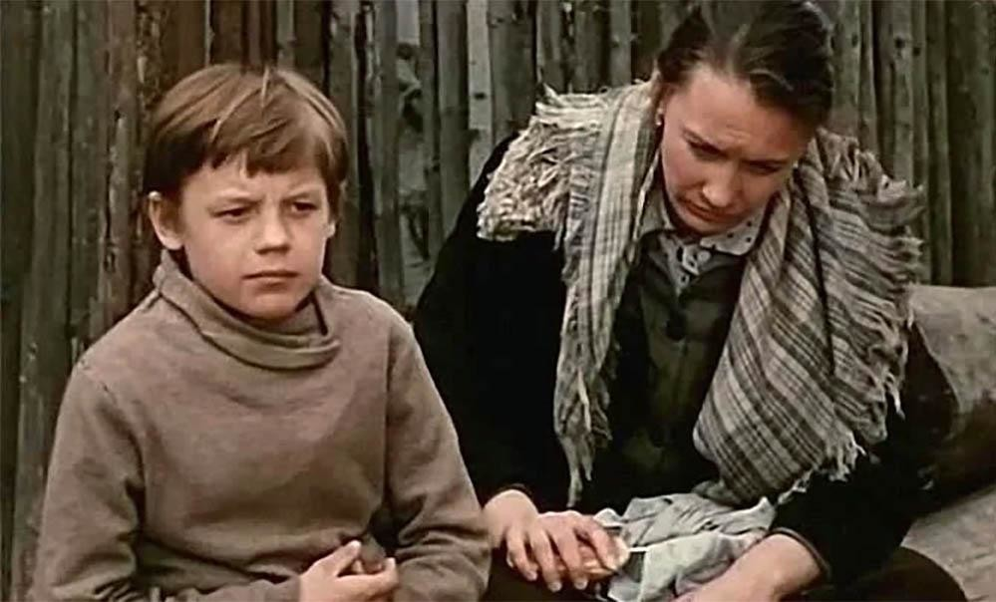
ПЕРВЫЕ ТРУДНОСТИ ГЕРОЯ
Надо было быть мужественным, настойчивым и терпеливым, чтобы переносить всё это. Кроме того, испытания развили в мальчике чувство ответственности и бережное отношение к матери.
Notes:
Пытались взаимосвязьвеществ

Slide 13
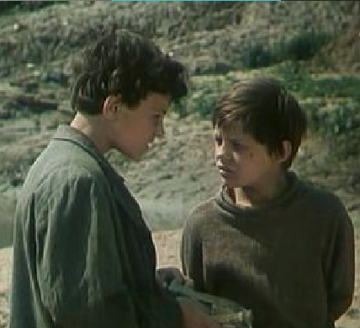
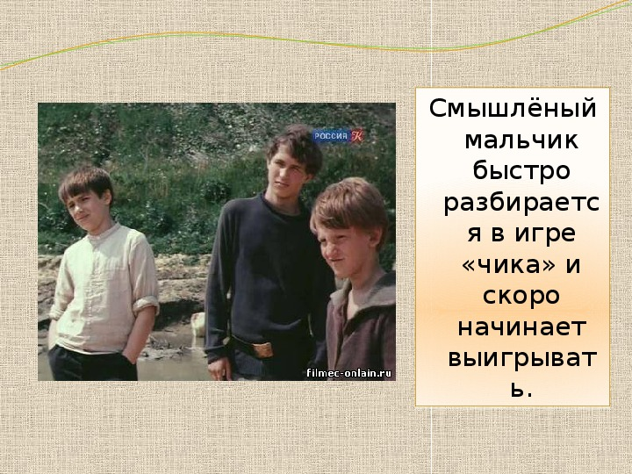
ГЕРОЙ РАССКАЗА И ЕГО СВЕРСТНИКИ
Notes:
Пытались взаимосвязьвеществ

Slide 14
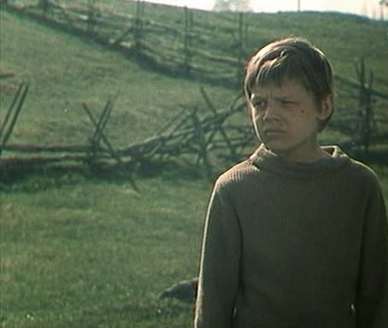
МАЛЬЧИК-ПОВЕСТВОВАТЕЛЬ
Мальчик 11 лет из бедной деревенской семьи. Худой от постоянного недоедания. Одинокий, диковатый, скромный и очень способный ученик. Живёт отдельно от семьи, по которой очень тоскует. Честный, мужественный, смелый, упорный с сильным характером.

Slide 15
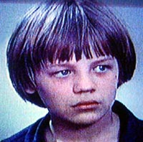
МАЛЬЧИК-ПОВЕСТВОВАТЕЛЬ
Несмотря на голод и отсутствие денег, учёбы в школе не бросает, старается оправдать доверие семьи. Самостоятельный и умный не по годам. Гордый, не жалуется и не принимает еду от учительницы, желающей помочь.

Slide 16
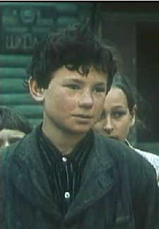
ФЕДЬКА
Сын хозяйки квартиры, где жил главный герой. Федька познакомил его с компанией, играющей в «чику» на деньги. Федька и его семья подворовывают еду у главного героя, когда тот находится в школе.

Slide 17
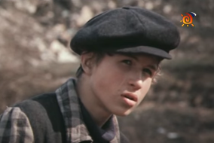
ВАДИК
Городской мальчик из 7 класса той же школы, где учится главный герой. Хитрый, злой подросток, который насмехается и обижает тех, кто младше и слабее. Дружит с хулиганом Птахой. Избивают главного героя несколько раз за то, что он играет лучше всех.

Slide 18
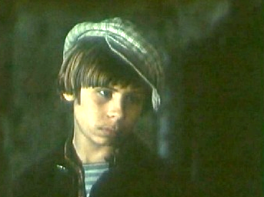
ПТАХА
Друг Вадика, остался на второй год в пятом классе, школу посещает как придётся. Драчун, хулиган, не имеющий своего мнения.

Slide 19
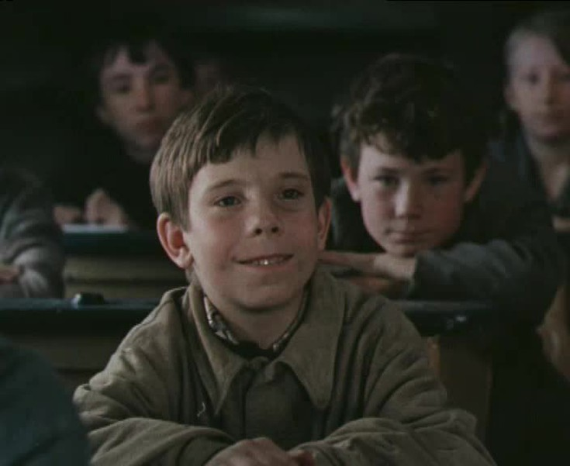
ТИШКИН
Одноклассник главного героя, который часто присутствовал при играх на деньги, но сам не участвовал. Он первым «сдал» мальчишку учительнице французского, рассказав откуда у него синяки и побои.

Slide 20
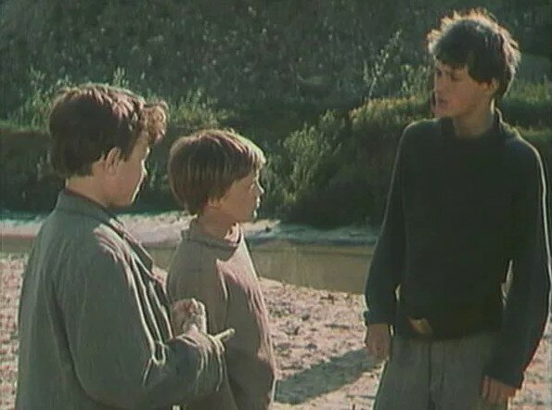
ОПИСАНИЕ ПОЛЯНКИ
В первом отрывке (Федька повёл меня за огороды…) полянка представляется «чистой и ровной». Путь к ней зарос «крапивой, уже черной, спутанной, с отвисшими ядовитыми гроздьями семян».
Это тревожное предчувствие неприятностей, которые вскоре последуют.
Notes:
Пытались взаимосвязьвеществ

Slide 21
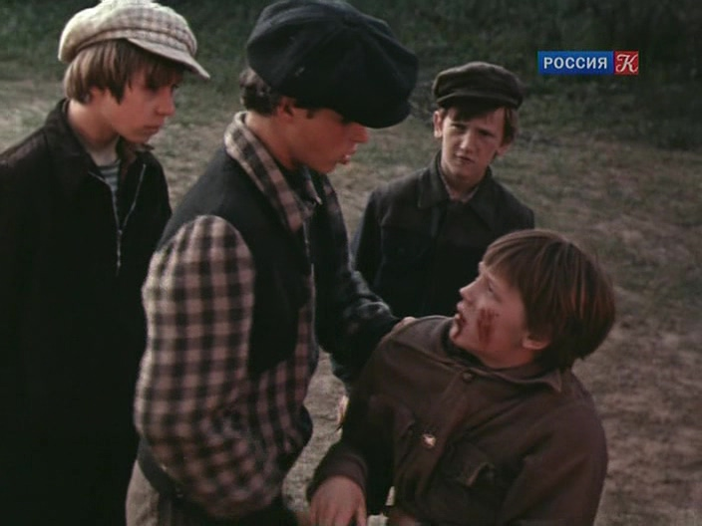
ОПИСАНИЕ ПОЛЯНКИ
Во втором отрывке («За мной кинулся было птаха…») герой смотрит на полянку, с которой его изгнали, обманув и избив, уже другими глазами. Предчувствия оправдались: «черная крапива», «жёлтая сухая трава» и горькая обида: «Не было в тот день и не могло быть во всём белом свете человека несчастнее меня».
Notes:
Пытались взаимосвязьвеществ

Slide 22
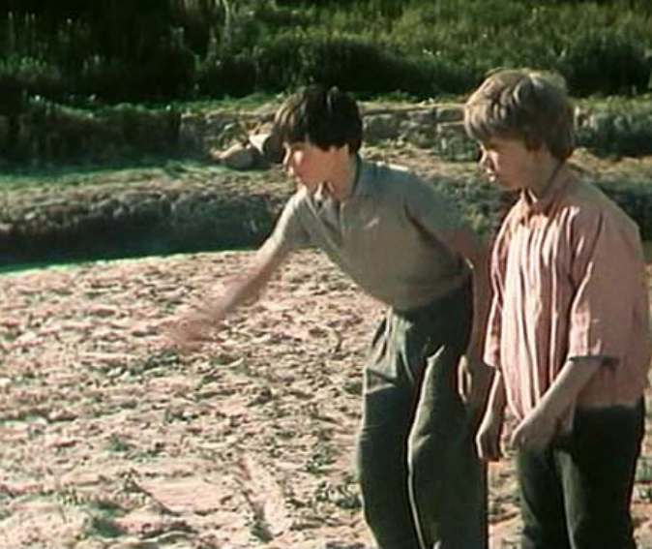
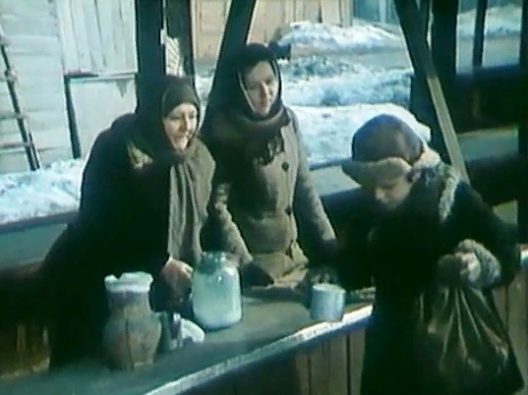
ИГРА В «ЧИКУ»
Главный герой сначала не понял нечестного характера игры, на первом плане было только стремление проявить ловкость. Ещё он понял, что, потренировавшись, сможет выигрывать: деньги и тратить их на молоко. Так он и делал: «Я не позволял себе чересчур увлекаться игрой… Мне нужен был только рубль».
Notes:
Пытались взаимосвязьвеществ

Slide 23
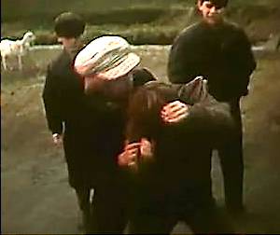
ВАДИК И ПТАХА ИЗБИЛИ ГЕРОЯ
Герой быстро понял, что Вадик хитрит, получает большую часть денег. Когда герой после долгих тренировок добился хороших результатов в этой игре, он не хитрил, как Вадик, играл честно и только до тех пор, пока не выигрывал очередной рубль.
Notes:
Пытались взаимосвязьвеществ

Slide 24
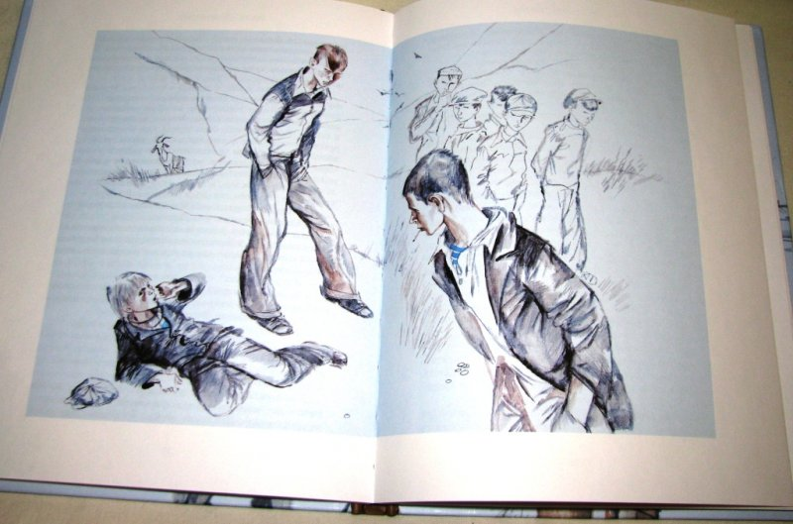
ВАДИК И ПТАХА ИЗБИЛИ ГЕРОЯ
Но игра на деньги не может быть честной. Честных она не принимает: «Откуда мне было знать, что никогда и никому не прощалось, если в своём деле он вырывается вперед? Не жди тогда пощады, не ищи заступничества, для других он выскочка, и больше всех ненавидит его тот, кто идёт за ним следом».
Notes:
Пытались взаимосвязьвеществ

Slide 25
ЗАДАНИЕ ДЛЯ САМОСТОЯТЕЛЬНОЙ РАБОТЫ
Ответить на вопросы:
- Что заставила героя рассказа ввязаться в игру на деньги?
- За что Вадик и Птаха избили мальчика? Почему он заплакал уже после того, как его избили, уйдя далеко от поляны? Найдите в тексте слова, передающие состояние героя рассказа в этот момент.
Notes:
Пытались взаимосвязьвеществ

